Slide 1

테트리스 개선아이디어
소프트웨어학과 17011682
정세민

Slide 2
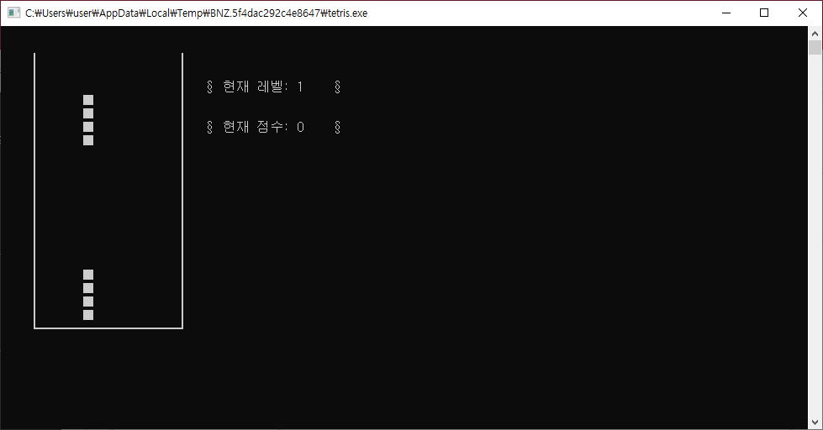
첫번째 개선사항으로는 간단한 조작법을 보여주는 것입니다. 현재 레벨과 현재 점수만 보여서 처음 게임을 하였을때 조작키가 무엇인지 몰라 키보드 전체를 눌렀기 때문입니다. 두번째 개선사항으로는 레벨업을 할 시 화면에 표시를 해주는 것입니다. 게임을 플레이 하다 보면 레벨업과 동시에 게임 속도가 증가하게 되는데 언제 레벨업을 한지 모르니 갑자기 빨라지는 속도에 당황하게 되어 죽는경우가 있었습니다. 세번째 개선사항으로는 게임이 끝날 시 자동으로 게임이 종료되지 않게 되는 것입니다. 플레이를 하다 보면 게임이 종료되기 직전의 상황에서 마지막 블록이 나오자 마자 종료되는 경우가 있는데 그런 경우 너무 빨라서 게임이 왜 종료가 되었는지 조차 모르기 때문입니다.

Slide 3
네번째 개선사항으로는 블록의 내려가는 속도를 빠르게 할 수 있는 키 추가 입니다. Spacebar를 사용하여 블록을 맨 아래로 보내는 것이 가능하지만 기본적인 속도보다 약간 빠르게 하여 블록을 내릴 수 있는 키가 있으면 조금 더 원활하게 플레이 할 수 있을 것 입니다. 다섯번째 개선사항으로는 시작버튼을 추가하는 것입니다. 실행창이 열렸을 때 시작버튼을 누름으로써 게임이 시작되게 만드는 것입니다.

